Slide 1

빅데이터 프로그래밍 기말발표
20150300
김민준

Slide 2
목차
01
목표
02
분석 내용
03
프로젝트 결과
04

Slide 3
01. 목표
프로젝트 목표
1. 대형마트가 전통시장 매출에 끼치는 영향 조사
- 대형마트와의 거리 대비 전통시장 매출 분석
2. 대형마트 규제 정책의 실효성 조사
- 대형마트 휴무일의 전통시장 매출 분석
3. 전통시장의 경쟁력을 위한 방안
- 유명시장의 선호 요인 리뷰 분석

Slide 4
02. 분석 내용
대형마트와 전통시장 - 거리대비 매출
<분석 방법1>
규모 별로 시장을 나누어 매출 분석
시장 점포 하나 당 매출을 구하여 분석
<분석 방법2>
A. 대형마트와 전통시장의 최단거리와 매출을 분석
B. 전통시장 반경 1km 이내의 대형마트 수와 매출을 분석

Slide 5
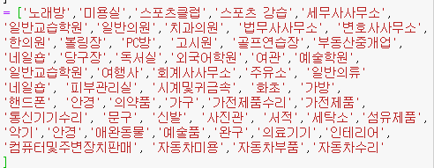
02. 분석 내용
데이터 필터링 :
특정 요일에 매출액이 0인 경우가 많은 업종,
대형마트와의 매출 비교에서 크게 관련 없는 업종 제외

Slide 6
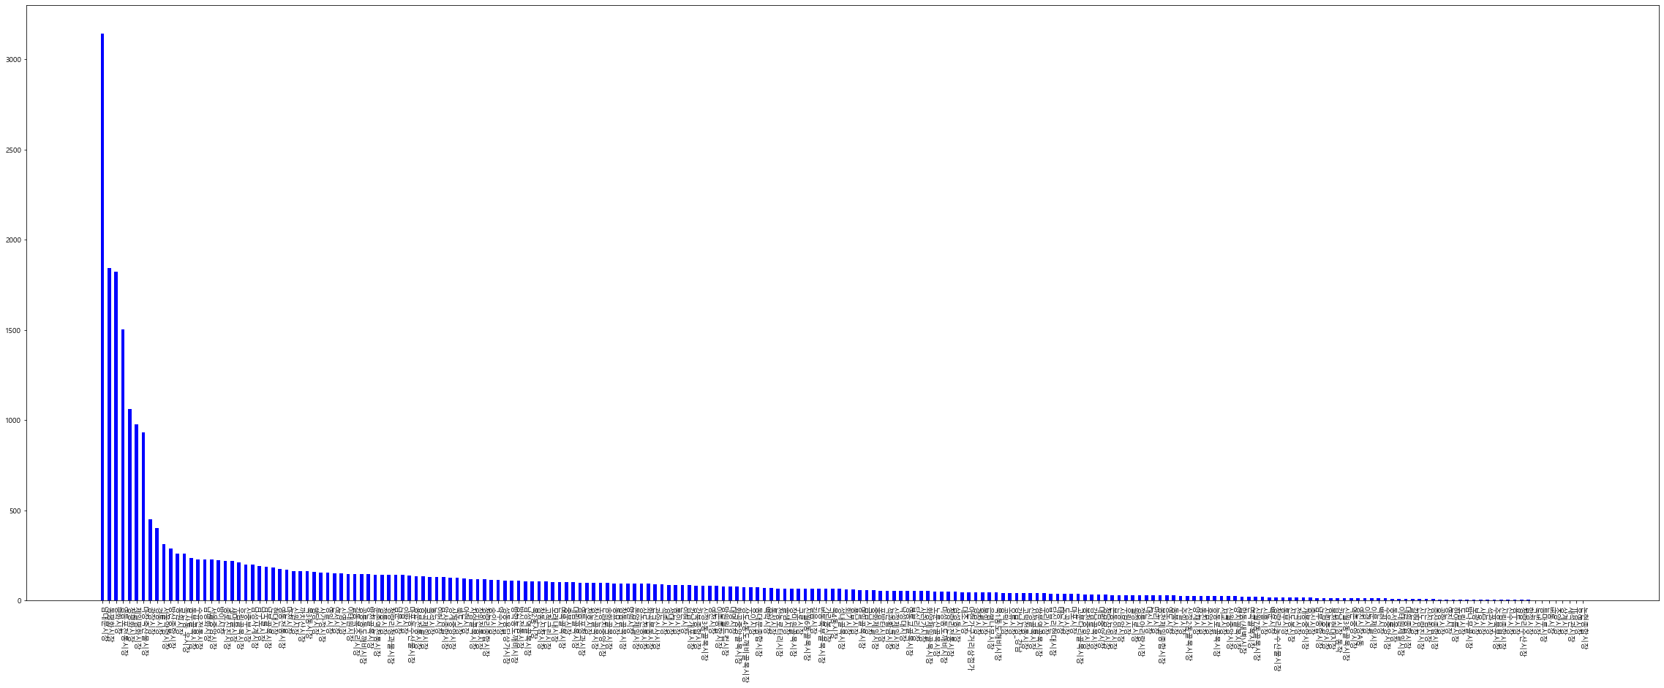
02. 분석 내용
점포 수로 시장을 분류
점포 수가 너무 많은(600이상),
너무 적은 (20이하)
시장은 제외
나머지 시장을 나누어
중, 소 규모로 분류
- 필터링 한 전통시장 점포 수

Slide 7
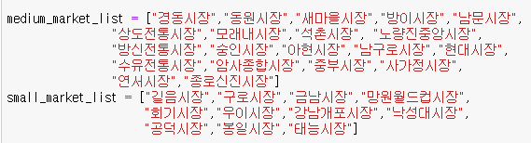
02. 분석 내용
분류한 시장 중에서
무작위로 시장을 선별
A. 대형마트와 전통시장 간의 최단거리
B. 전통시장 반경 1km 이내에 있는 대형마트 수

Slide 8
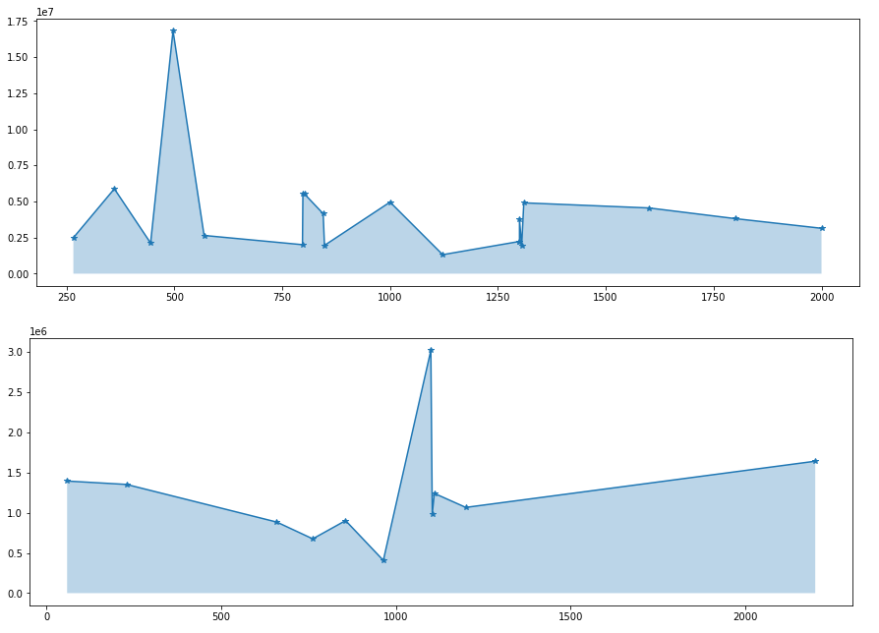
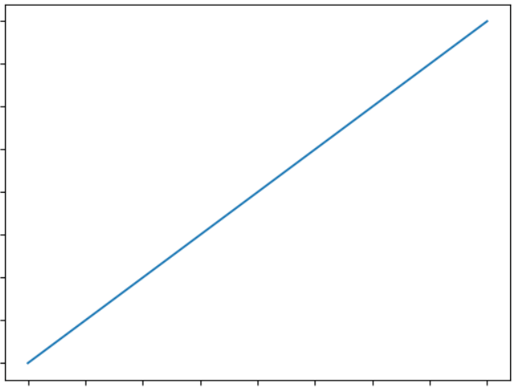
02. 분석 내용
1 + A 방법
(규모 별 + 최단거리)
중
[가정 : 거리가 멀 수록 매출이 상승]
중규모, 소규모 시장 모두
위와 같은 모습이 이상적이지만 실제로는 거리에 크게 영향을 받지 않는 모습을 보임.
소

Slide 9
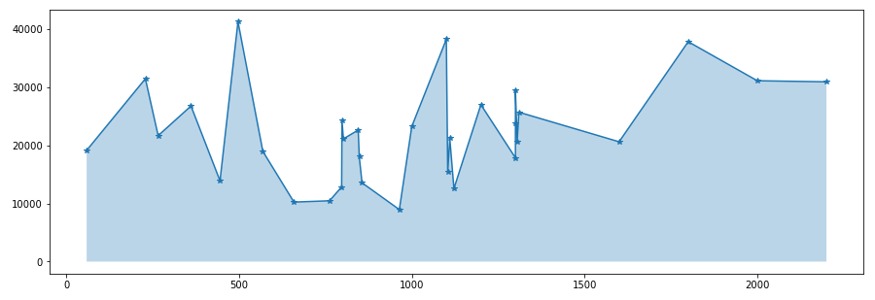
02. 분석 내용
2 + A 방법
(단일점포 매출 + 최단거리)
[가정 : 거리가 멀 수록 매출이 상승]
1 + A 방법과 마찬가지로
위와 같은 모습이 이상적이다.
1 + A 방법 보다는 거리가 멀 수록 매출이 늘어난 모습을 보이지만 크게 다르지 않다.

Slide 10
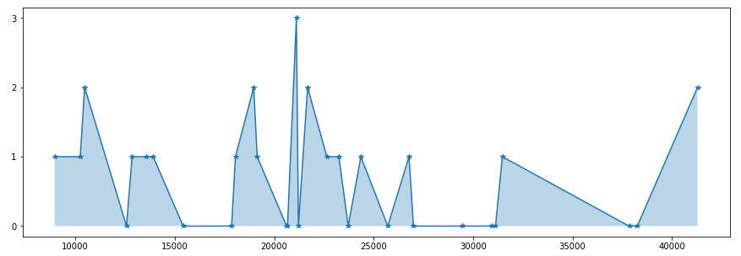
02. 분석 내용
2 + B 방법
(단일점포 매출 + 1km이내)
[가정 : 대형마트가 많을수록 매출이 하락]
예상한 그래프의 모습과는 전혀 다른 모습을 보여주고 있음

Slide 11
02. 분석 내용
대형마트와 전통시장 - 대형마트 휴무일의 전통시장 매출
<분석 방법>
일요일과 다른 요일간의 매출 비교
일요일과 다른 요일간의 유동인구 비교
시장별로 어느 요일에 매출이 가장 높았는지 분석

Slide 12

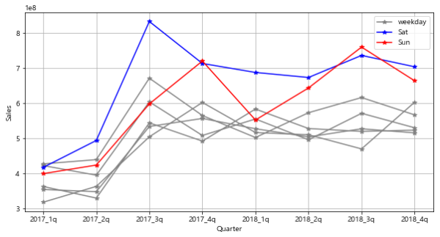
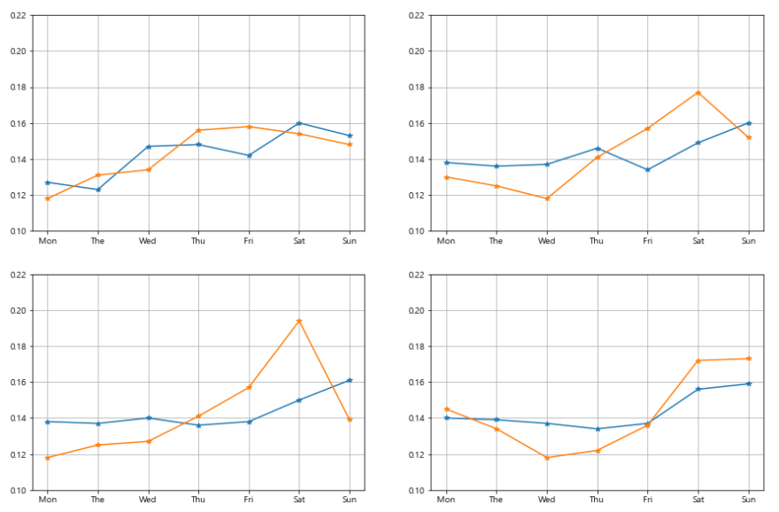
02. 분석 내용
우이시장 (최단거리 59m)
선별 시장 중 대형마트와의 거리가 가장 짧았던 우이시장은 일요일 매출이 다른 요일에 비해 높은 모습을 보여줌.(그림1)
매출, 유동인구에서 일요일이 차지하는 비율이 어느정도 높은 모습을 보여줌(그림2)

Slide 13
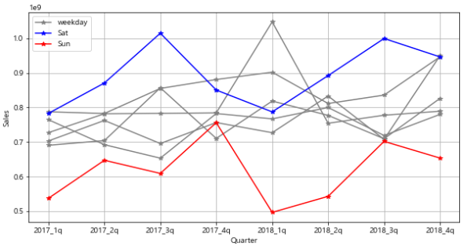
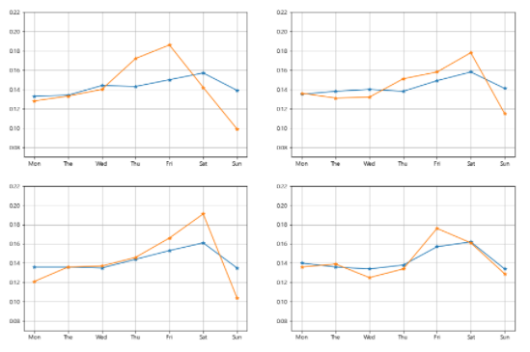
02. 분석 내용
연서시장 (최단거리 445m, 도보 7분)
하지만 최단거리 445m, 도보로 대형마트까지 7분 거리인 연서시장은 일요일의 매출이 다른 요일보다 낮은 모습을 보임.(그림1)
매출, 유동인구에서 일요일이 차지하는 비율이 다른 요일보다 비슷하거나 낮은 모습을 보여줌 (그림2)

Slide 14
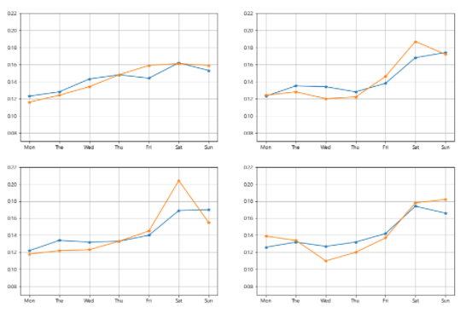
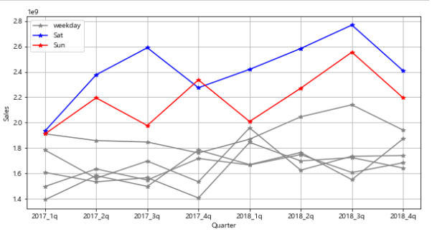
02. 분석 내용
망원시장 (최단거리 900m)
다른 예시로 유명시장인 망원시장은 주말에 유동인구, 매출이 눈에 띄게 높은 모습을 보임

Slide 15
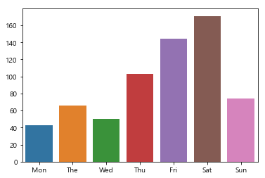
02. 분석 내용
[선별 시장(31개)] 중
요일 별 매출 순위 그래프
-> 일요일의 매출이 상대적으로 낮았다.

Slide 16
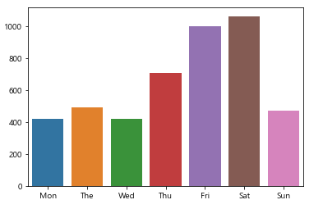
02. 분석 내용
[전체 시장(218개)] 중 요일 별 매출 순위 그래프
-> 마찬가지로 일요일의 매출 순위가 예상과 다르게 높지
않은 모습을 보여준다.

Slide 17

02. 분석 내용
전통시장 리뷰 분석
매출이 높거나 선호되는 전통시장의 리뷰를 분석하여 선호 요인을 조사
인스타그램 해시태그 크롤링을 통해 해당 전통시장 관련 키워드를 수집
WordCloud를 통한 시각화

Slide 18
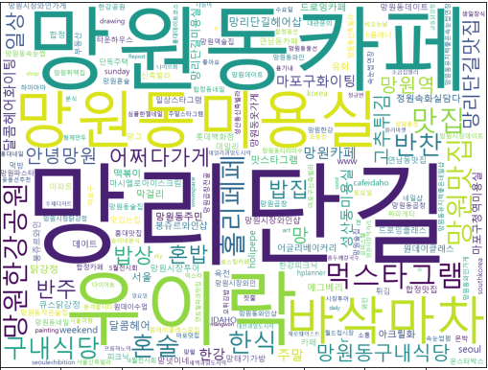
02. 분석 내용
망원시장
선호요인
주변 유명지역과 인접하여
접근이 용이
인접 지역들과 함께
나들이 코스로 선호
주로 맛집과 관련된 키워드가 많음
최근 1000개 게시물 중
2주 이내 게시물 986개

Slide 19
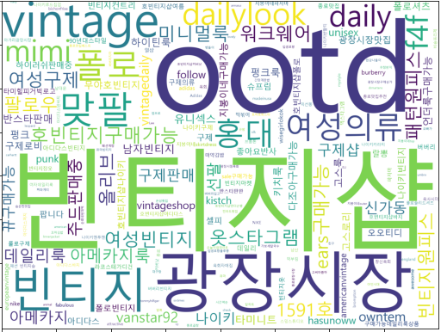
02. 분석 내용
광장시장
선호요인
구제상점으로 유명.
쇼핑의 목적으로 선호
*광고 게시물이 많아
정확한 분석 어려움
최근 300개 게시물 중
2주 이내 게시물 292개

Slide 20
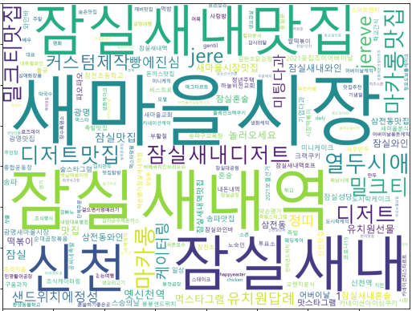
02. 분석 내용
새마을시장
선호요인
역 근처 위치적 특성
맛집으로 선호
최근 300개 게시물 중
2주 이내 게시물 93개

Slide 21
03. 프로젝트 결과
분석 결과
대형마트와의 거리대비 매출을 분석해 보았을 때, 거리가 매출에 크게 영향을 주지 않음.
2. 휴무일인 일요일 매출을 분석해 보았을 때, 전체적으로 일요일의 매출이 예상보다 크지 않음. 정책의 효과가 크지 않다는 것을 짐작
3. 인기 시장의 선호 요인은 위치적 특성이 큼. 또한 맛집의 유무가 선호의 요인이 됨.

Slide 22
03.프로젝트 결과
한계점
거리대비 매출 분석 시 수집 데이터의 양이 적다는 문제점.
2. 일별 시장 매출 데이터가 아니기에 대형마트 휴무일에 대한 정확한 정보를 알 수 없음.
3. 중년층, 노년층은 청년층에 비해 SNS를 하지 않는 경우가 많아 요인 분석이 대부분 청년층이 선호하는 요인에만 치우쳐져 있음.

Slide 23
감사합니다.

